Slide 1
Áfangaval haust 2024
Samfélagsgreinar

Slide 2
Menningarlæsi – MELÆ1ML05
Undanfari: Enginn, nemendur á fyrstu önn fara yfirleitt í þennan áfanga.
Námsmat: Símatsáfangi. Fjölbreytt verkefni, bæði einstaklings- og hópverkefni.
Kennslubækur: Engin kennslubók, námsefnið, bæði glærur, lesefni alls konar er á Moodlesíðu áfangans. Mikið af stuttum myndum um menningartengd efni.
Af hverju þessi áfangi: Fjallað er um menningu í víðum skilningi, læsi, mannréttindi, trúarbrögð jafnrétti, stjórnmál og ótal margt fleira. Gagnlegur áfangi. Og mikilvægur auðvitað!

Slide 3
Félagsfræði 2 – FÉLA2FA05
Undanfari: FÉLA2MS05
Námsmat: Símatsáfangi, en nokkur próf tekin á vef, sum þeirra eru gagnapróf. Annars verkefni alls konar, einstaklings- og hópverkefni.
Kennslubækur: Garðar Gíslason: Kenningar og samfélag.
Af hverju þessi áfangi? Nemendur verða margs vísari um það hvernig samfélagið virkar, hvernig það hefur áhrif á okkur, hvernig félagsfræðilegar kenningar geta hjálpað okkur að skilja þjóðféalgið betur og þá krafta sem í því eru. Magnaður áfangi að sögn nemenda!

Slide 4
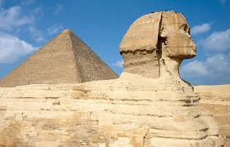
SAGA2NM05
Undanfari: SAGA2SÍ05
Námsmat: Símatsáfangi, en nokkur próf eru á Moodle kennsluvefnum. Annars nokkur styttri verkefni, stundum kynningar nemenda.
Kennslubækur: Gunnar Karlsson og fleiri: Fornir tímar. Að auki ýmislegt efni á vefnum.
Af hverju þessi áfangi? Gagnlegur áfangi fyrir þá sem vilja skilja samhengi sögunnar. Þetta er yfirlitsáfangi, farið hratt yfir sögu en ákveðin tímabil skoðuð betur.

Slide 5
SAGA2MT05
Undanfari: SAGA2SÍ05 og SAGA2NM05
Námsmat: Símatsáfangi, styttri verkefni, smápróf á Moodle, ritgerð og stundum kynningar nemenda.
Kennslubækur: Sigurður Ragnarsson: 20. öldin
Af hverju þessi áfangi? Mjög nauðsynlegt og hagnýtt að þekkja til sögu 20. aldar, því þannig skiljum við betur nútímann. Viðfangsefni: Rússneska byltingin, kreppan mikla, nasisminn, kalda stríðið, átök kommúnisma og kapítalisma og margt fleira.

Slide 6
SAGA3UT05
Undanfari: SAGA2SÍ05 og SAGA2NM05
Námsmat: Símatsáfangi, ýmis verkefni á vef og í tímum.
Kennslubækur: Engin. Námsefnið er allt á Moodle kennsluvefnum, auk annars efnis á bókasafni og á veraldarvefnum.
Af hverju þessi áfangi? Trú er ein áhrifaríkasta hugmyndafræði sem komið hefur fram í sögu mannsins. Nauðsynlegt að þekkja til helstu trúarbragða heims, hvað er ólíkt og hvað er líkt. Áhrif trúar á deilur í fortíð og nútíð. Áhersla á eingyðistrúarbrögðin, gyðingdóm, kristni og íslam. Uppruni trúarbragða og margt fleira.

Slide 7
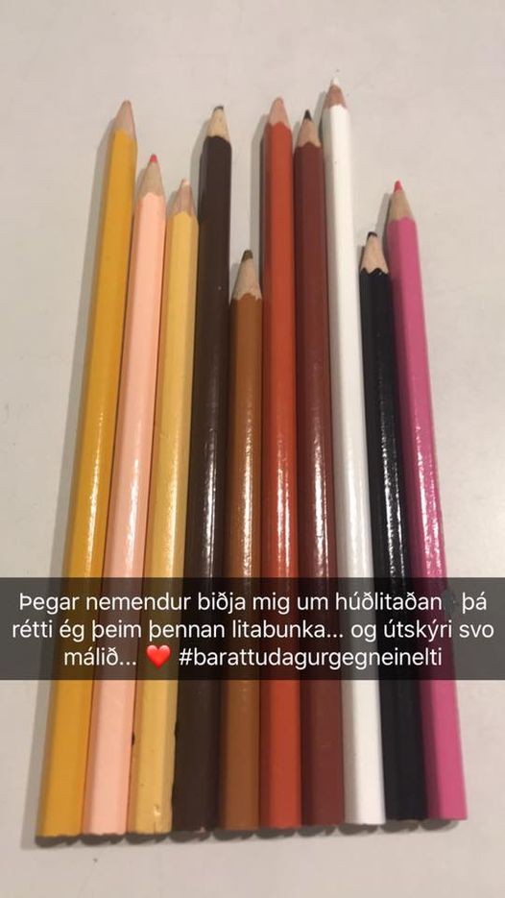
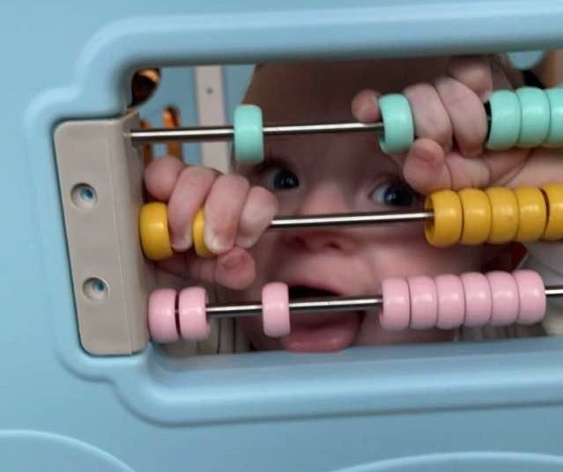
UPPE2UK05
Undanfari: Enginn
Námsmat: Símat
Kennslubækur: Uppeldi - Kennslubók fyrir framhaldsskóla
Af hverju þessi áfangi?
Hefur þú áhuga á að vinna með börnum og/eða unglingum?
Læra um samskipti í vinahópum, íþróttafélögum og fjölskyldum?
Hvernig birtast kynhlutverk í fjölskyldum, fjölmiðlum, auglýsingum og barnaefni?
Fyrirmyndir hvernig eiga þær að vera? Þjálfarar, foreldrar, vinir, systkini
Hvernig á að velja leikskóla, íþróttir, tómstundir, næringu fyrir börn og unglinga?
Reglur, útivist, símanotkun...........

Slide 8
UPPE3MU05
Undanfari:
UPPE2UK05
Námsmat:
Fjölþætt símat (ekkert lokapróf)
Kennsluefni:
Greinar og glósur frá kennara
Af hverju þessi áfangi?
Frábær undirbúningur fyrir allt nám og starf sem unnið er með börnum og unglingum.
Eykur víðsýni, skilning og þekkingu.
Æfing í að setja sig í spor annarra.
Skerpir á gagnrýnni hugsun og hæfni til að rökstyðja skoðanir sínar.

Slide 9
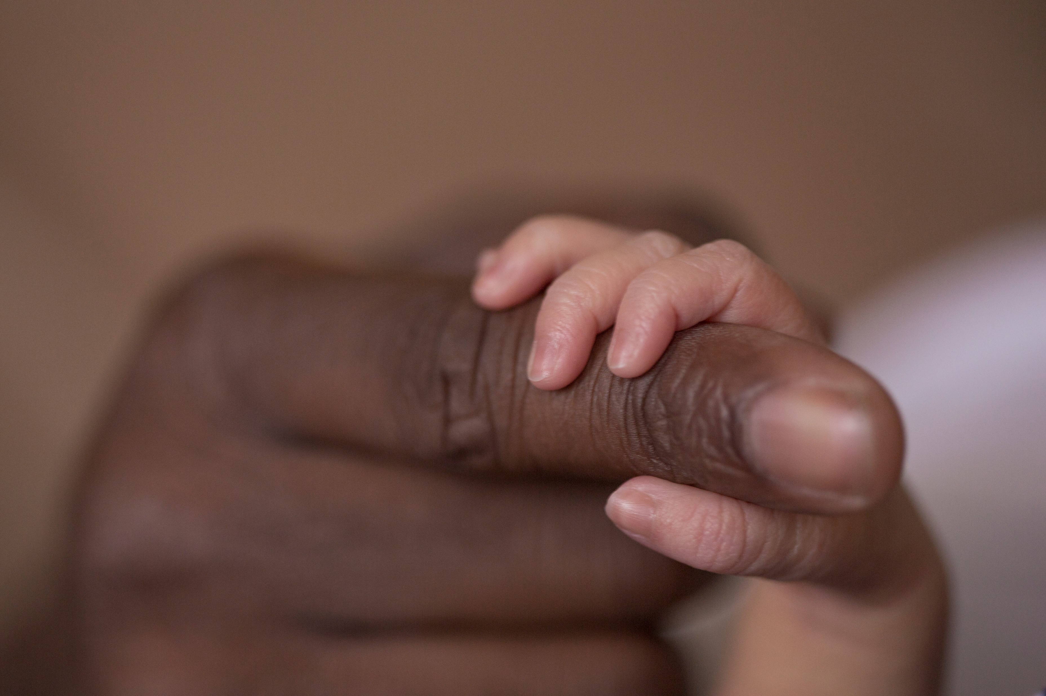
ÞROSKASÁLFRÆÐI – SÁLF2SÞ05
Við pælum m.a. í þessum í spurningum í áfanganum:
Hvað er greind?
Af hverju eru börn svona sjálflæg?
Hvernig þroskast sjónskynjun?
Af hverju skipta tengsl við annað fólks svona miklu máli?
Hvernig þroskast sjálfsstjórnun?
Hvernig förum við að því að læra að tala?
Undanfari:
Enginn undanfari
Námsmat:
Símat – verkefni og lotupróf
Kennslubækur:
Þroskasálfræði eftir Aldísi Önnu Guðmundsdóttur
Af hverju þessi áfangi?
Þessi áfangi er í kjarna á Íþrótta- og lýðheilsubraut sem og á sjúkraliðabraut. Áfanginn er gagnlegur öllum sem hafa áhuga á að vinna með börnum eða hafa áhuga á þroskaferli mannsins.

Slide 10
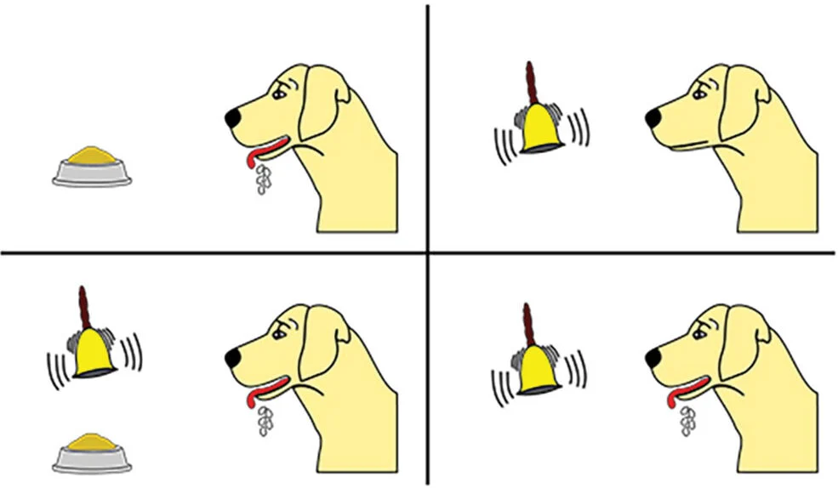
SÁLF2SF05 – Inngangur að sálfræði
Við pælum m.a. í þessum í spurningum í áfanganum:
Hvað hefur áhrif á hegðun?
Af hverju er skammtímaminnið takmarkað?
Eru falskar minningar til?
Af hverju verður kötturinn minn spenntur þegar hann heyrir mig opna matarskúffuna?
Gagnast gervigreind í sálfræðirannsóknum?
Undanfari:
Enginn undanfari
Námsmat:
Símat – verkefni og lotupróf
Kennslubækur:
Inngangur að sálfræði eftir Kristján Guðmundsson og Lilju Ósk Úlfarsdóttur
Af hverju þessi áfangi?
Þessi áfangi er gagnlegur öllum þeim sem vilja skilja grunnforsendur fyrir hegðun mannsins. Fjallað er sérstakleg um mótun hegðunar, minni og hugræna úrvinnslu.

Slide 11
Afbrigðasálfræði – SÁLF3GG05
Við pælum m.a. í þessum í spurningum í áfanganum:
Hvað eru geðraskanir?
Af hverju er kvíði svona algengur?
Hvernig er hægt að láta sér líða betur?
Hvað er eiginlega líkamsskynjunarröskun?
Undanfari:
SÁLF2SF05 eða SÁLF2SÞ05
Námsmat:
Símat
Kennslubækur:
Efni frá kennara
Af hverju þessi áfangi?
Þessi áfangi fjallar um geðheilbrigði, geðraskanir og hvernig hægt er hægt að rækta geðheilsuna.

Slide 12
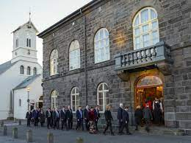
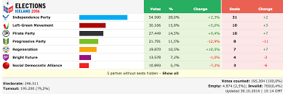
STJÓRNMÁLAFRÆÐI – FÉLA3SE05
Undanfari: FÉLA2MS05
Námsmat: Próf á Moodle og ýmis önnur verkefni.
Kennslubækur: Stefán Karlsson: Stjírnmálafræði.
Af hverju þessi áfangi? Grundvallaráfangi til skilnings á helstu stjórnmálastefnum og hugmyndafræði samtímans. Íslens stjórnmál tekin fyrir, flokkarnir skoðaðir sem eiga sæti á Alþingi. Lýðræðið, Alþingi, ESB og margt fleira.

Slide 13
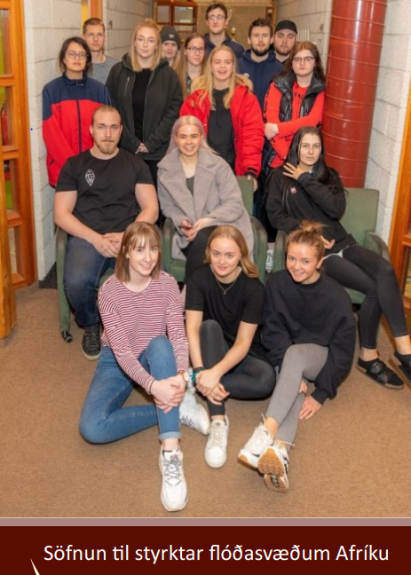
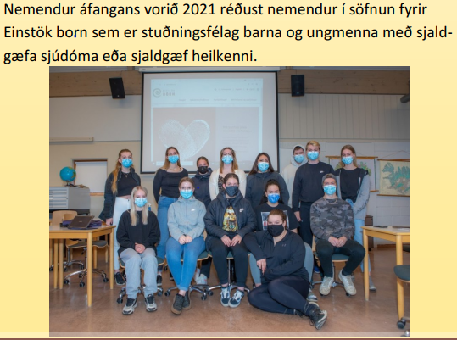
FÉLAGSFRÆÐI ÞRÓUNARLANDA – FÉLA3SÞ05
Undanfari: FÉLA2FA05 eða sambærilegur áfangi
Námsmat: Símat
Kennslubækur: Ríkar þjóðir og snauðar
Af hverju þessi áfangi?
Höfða þróunarlönd til þín?
Hjálparstarf dýra og manna?
Þróunarsamvinna?
Fátækt bæði á Íslandi og erlendis?
Staða flóttamanna?
Stríðsástand í heiminum?

Slide 14
HEIMSPEKI - HEIM2HK05
Undanfari:
Enginn
Námsmat:
FJölþætt símat (ekkert lokapróf)
Kennslubækur:
Heimspeki eftir Martin Levander
Af hverju þessi áfangi?
Geggjað að geta sett fram skoðanir sínar og rökstutt þær.
Eflir víðsýni og skilning.
Lærum að hlusta, vega og meta ólík málefni og mynda okkur skoðanir.
Lærum að taka þátt í heimspekilegum samræðum - rökræðum.

Slide 15
Kynheilbrigðisáfangi KYN2KH05
Undanfari:
Enginn undanfari
Námsmat:
Símat – verkefni og lotupróf
Kennslubækur:
Efni frá kennuru,m
Af hverju þessi áfangi?
Í þessum áfanga fræðumst við um mörk, samþykki, samskipti, kynlíf, heilbrigði, traust, nánd og skemmtun. Allt sem viðkemur kynlífi fólks á einn eða annan hátt.

Slide 16
KYNJAFRÆÐI – KYNJ2KJ05
Í kynjafræði er fjallað um sögu jafnréttisbaráttu og stöðu jafnréttismála í samtíma okkar.
Meðal viðfangsefna: Kynjatvíhyggja, karlmennska, kvenmennska, kynsegin og hinsegin, kyn í fjölmiðlum, klám og klámvæðing og margt fleira.
Námsmat: Símat, fjölbreytt verkefnavinna
Forkröfur: Fimm einingar í íslensku á 2. þrepi
Áfanginn er einnig í boði í fjarnámi.

